Slide 1

Normalmente, se empieza a pintar por la acuarela, pero nadie le puso tanta pasión como
LUQMAN REZA MULYONO
Por esa razón es reconocido por sobre sus pares.
El increíble recorrido comienza cuando Luqman nace en un humilde hogar de KOTA WISATA BATU, INDONESIA. Sus padres que no podían comprarle juguetes, observan COMO el niño se entretiene dibujando y le compran un libro para colorear y varios lápices. Este niño dotado especialmente evoluciona transformándose en un ilustrador de tours. Así adquiere el nombre de JONKIE.
Con estos elementos, Luqman va progresando cada vez mas como artista hasta hacer del arte de la acuarela un medio de expresión fenomenal.

Slide 2
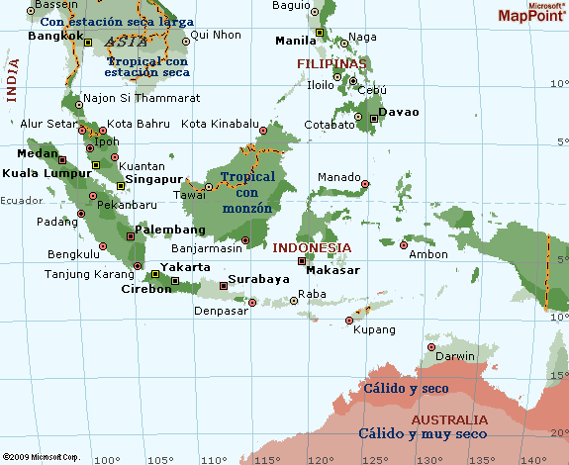

Slide 3

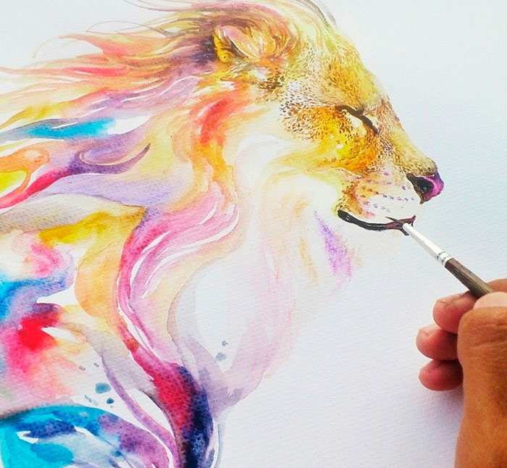
Leo

Slide 4
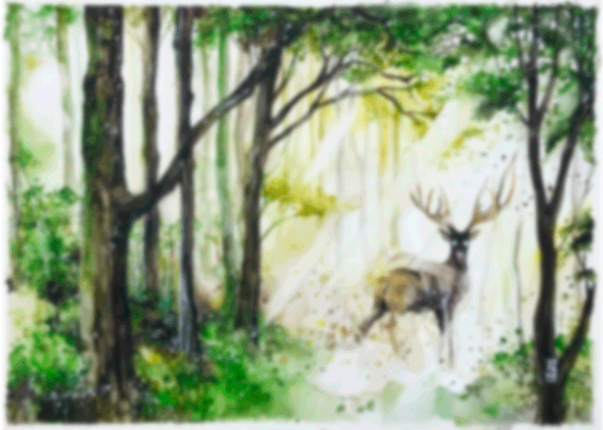


Bosque

Slide 5
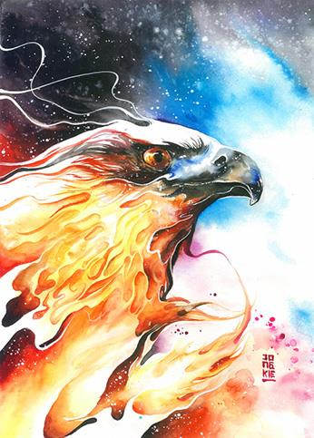
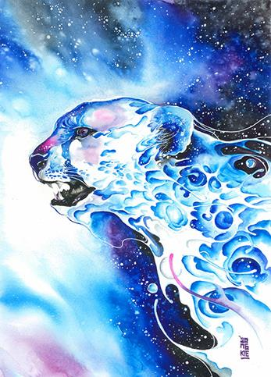
Cielo Ardiente

Slide 6
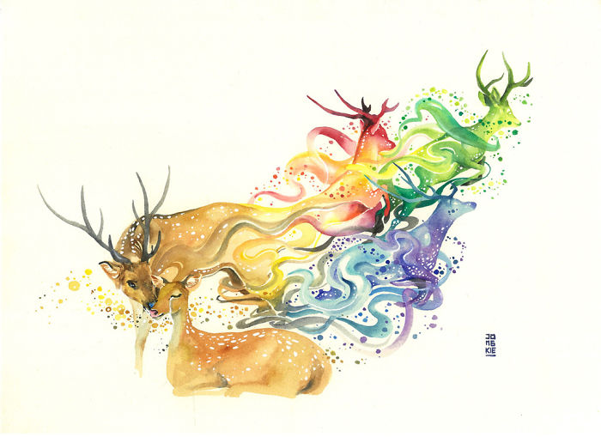
Acostado a tu lado

Slide 7
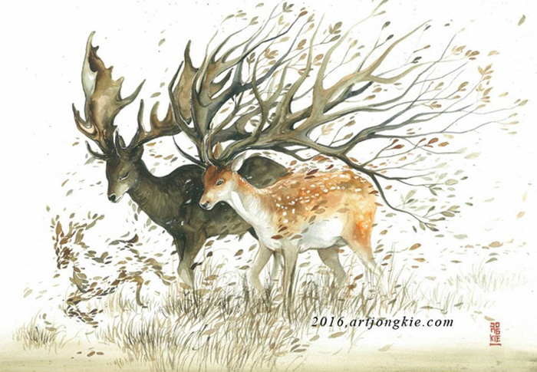
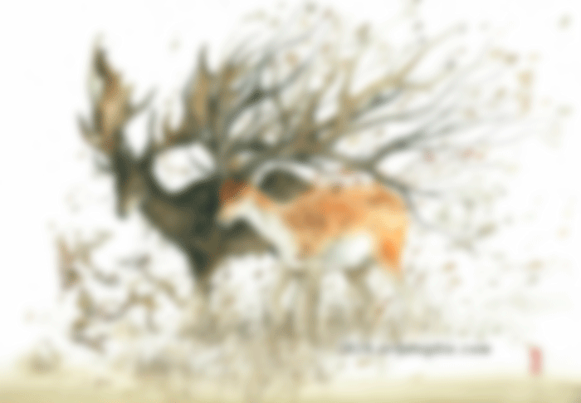
Ciervo

Slide 8
Recuerdos

Slide 9
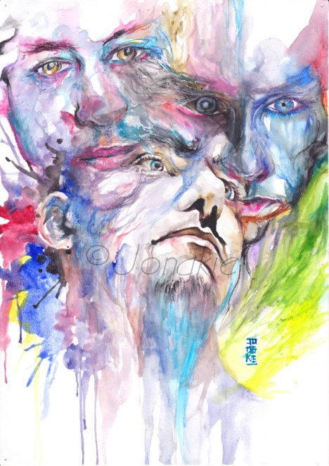
Alter ego

Slide 10
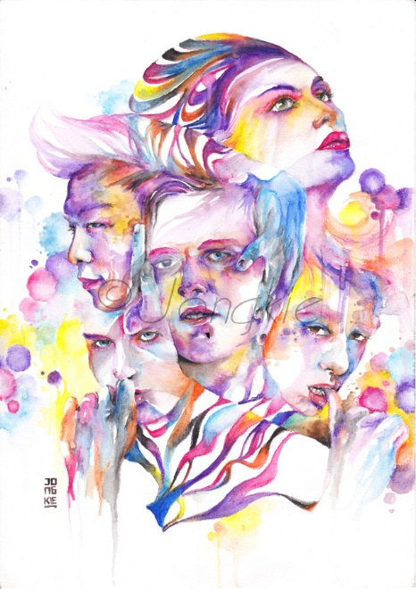
Los herederos
Telenovela coreana

Slide 11
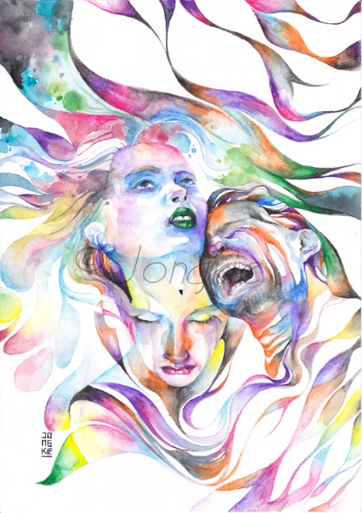
Dolor profundo

Slide 12
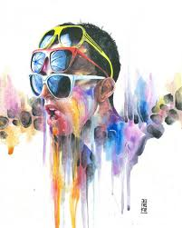

Imágenes

Slide 13
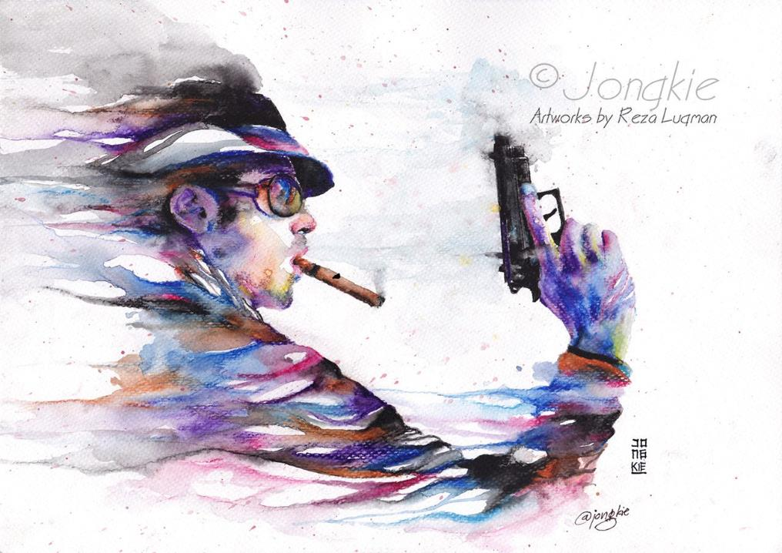
Gángster

Slide 14
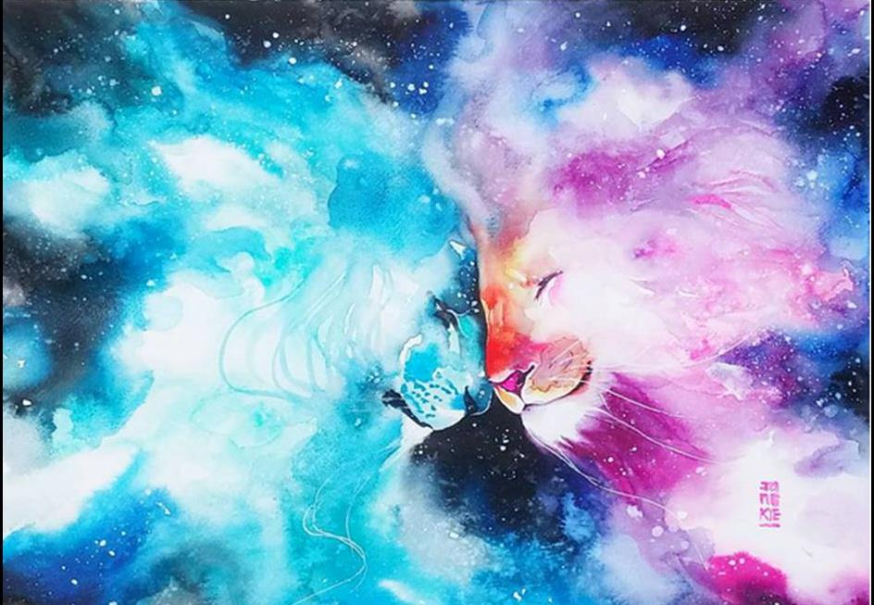
Galáctica : una de sus primeras pinturas

Slide 15
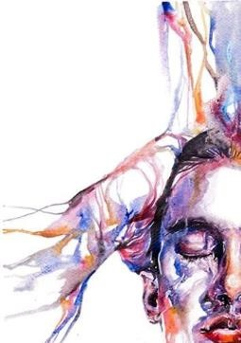
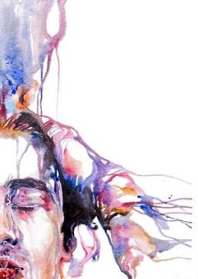
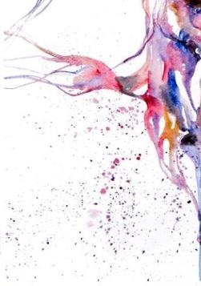
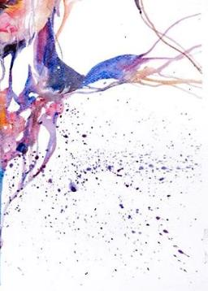
Ducha

Slide 16
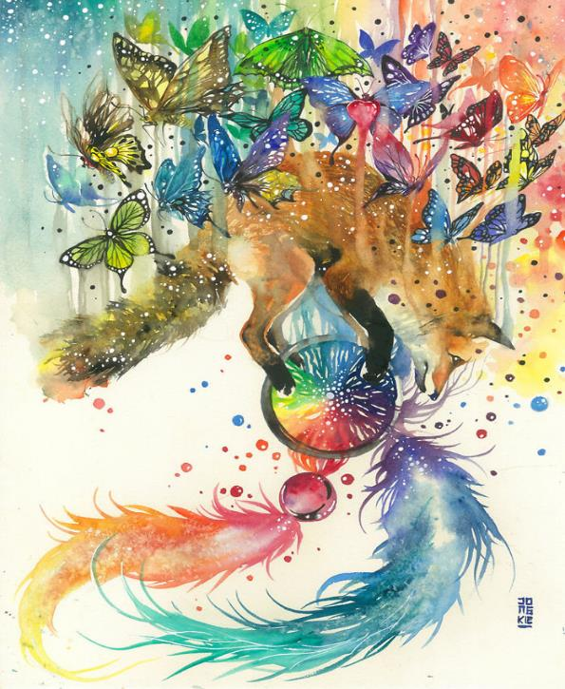
Amarrados

Slide 17
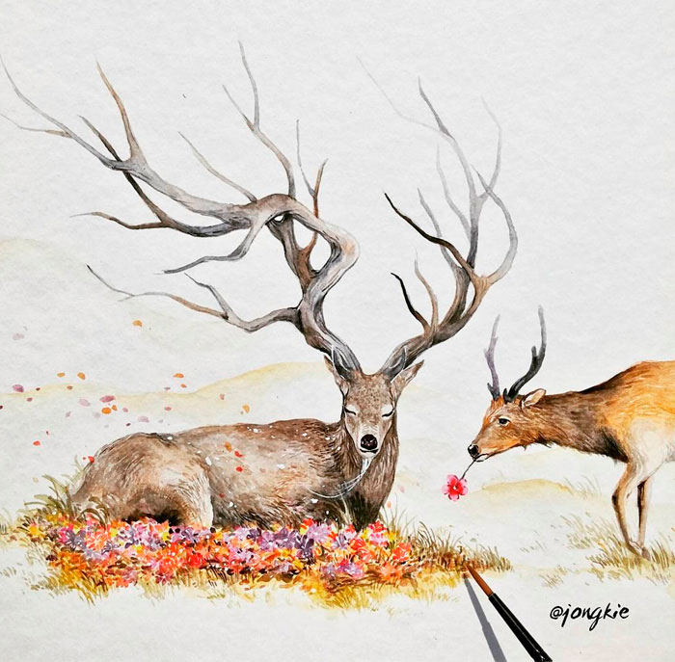
Funeral

Slide 18
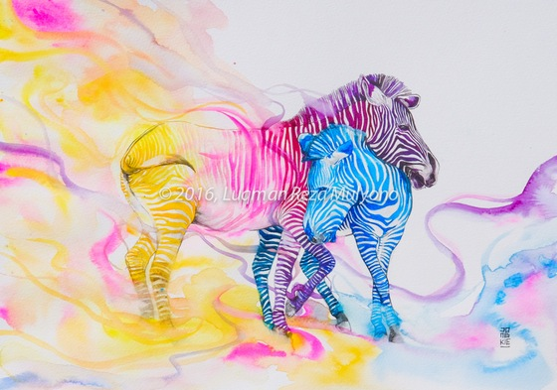
Un amor así

Slide 19
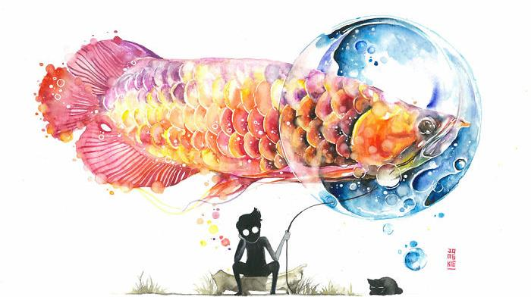

Gran sorpresa

Slide 20

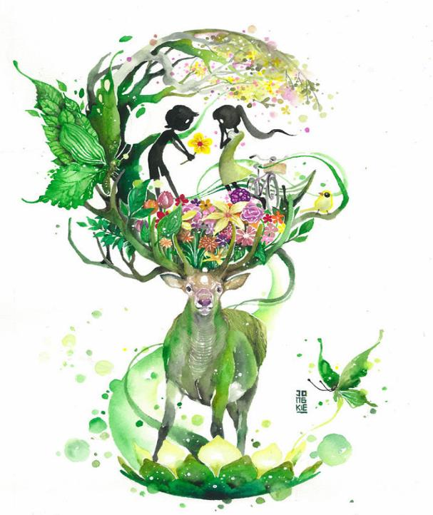
Maravillosa Primavera

Slide 21
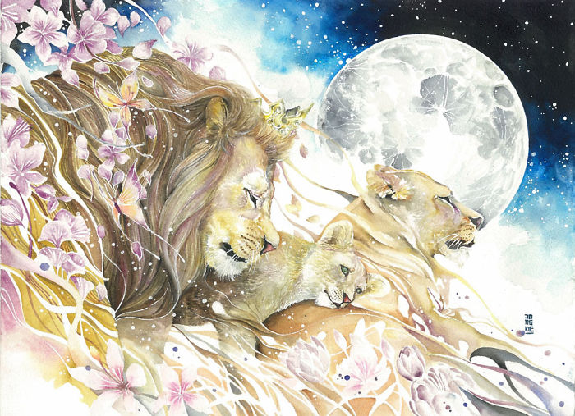
Nos vemos en el cielo

Slide 22
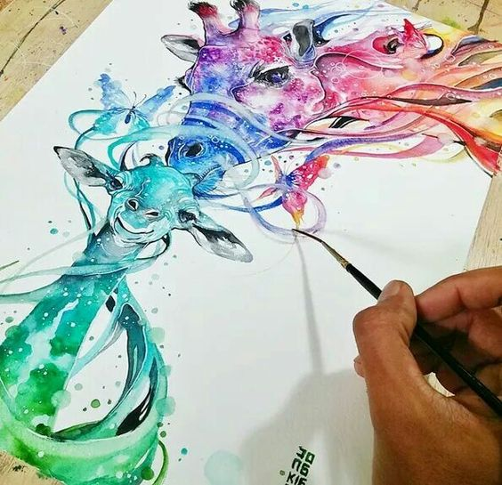
Mi niño

Slide 23
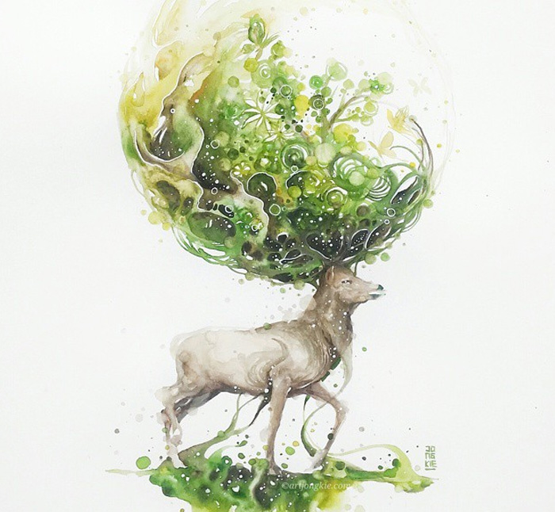
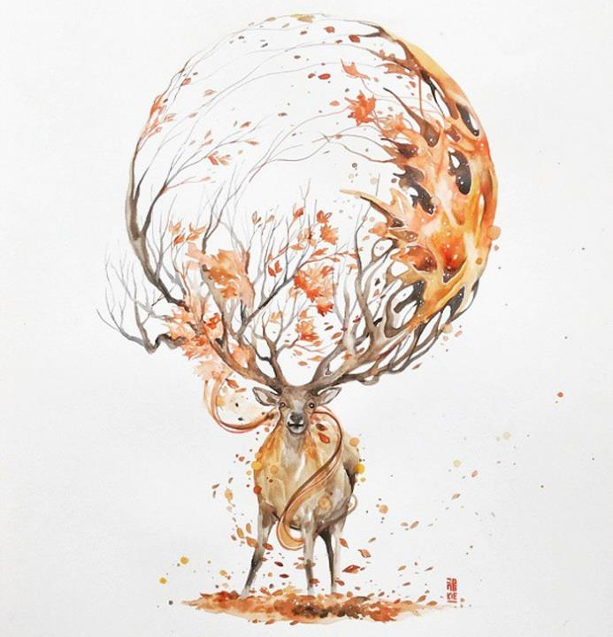
Primavera
Otoño

Slide 24
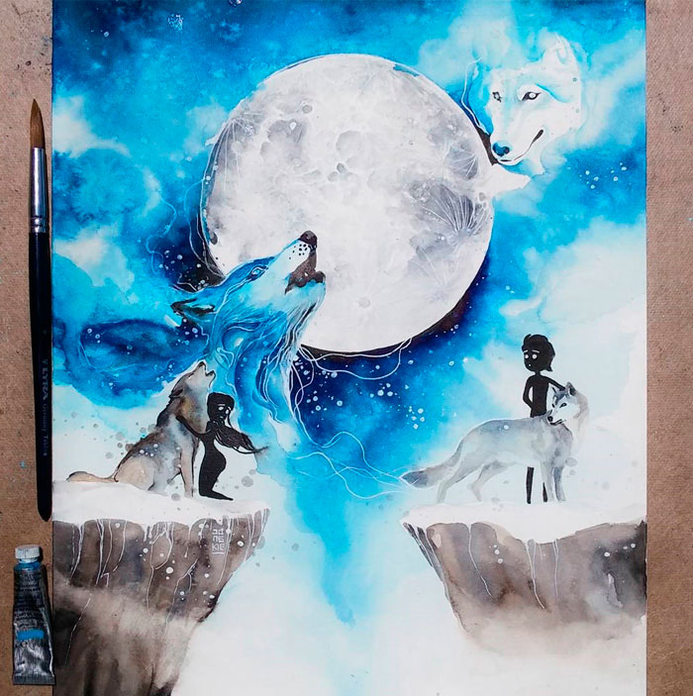
Reflejados en el cielo azul

Slide 25
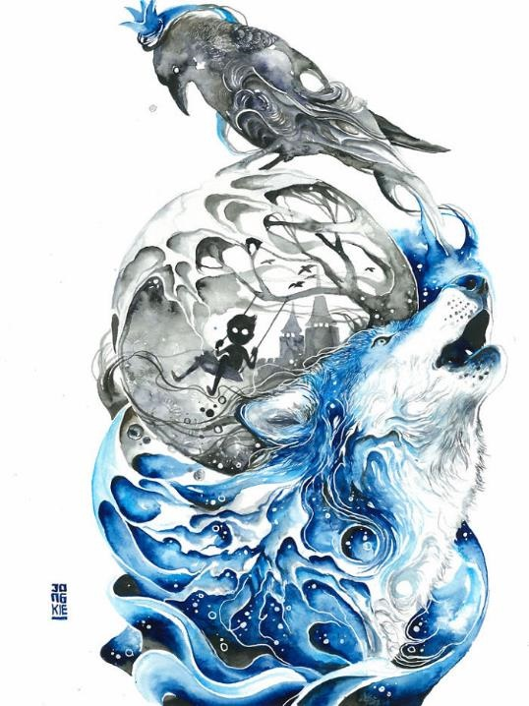
Soledad

Slide 26
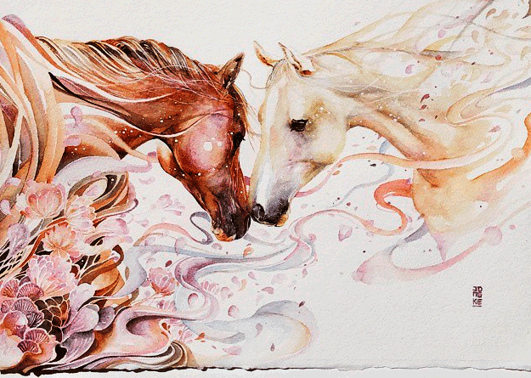

Slide 27
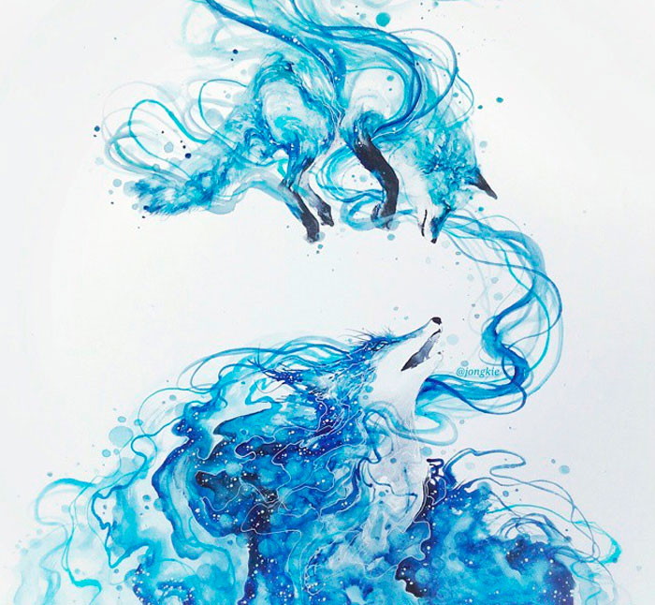
Timescape

Slide 28
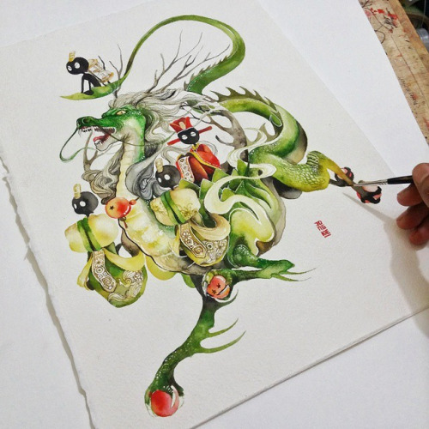
¿Qué es la imaginación?
¿
Según mi imaginación es la ilusión de cosas nunca percibidas por los cinco sentidos (ver, oír, sentir, etc.). la imaginación es el potencial que de ser realizado es capaz de producir una obra maestra.

Slide 29
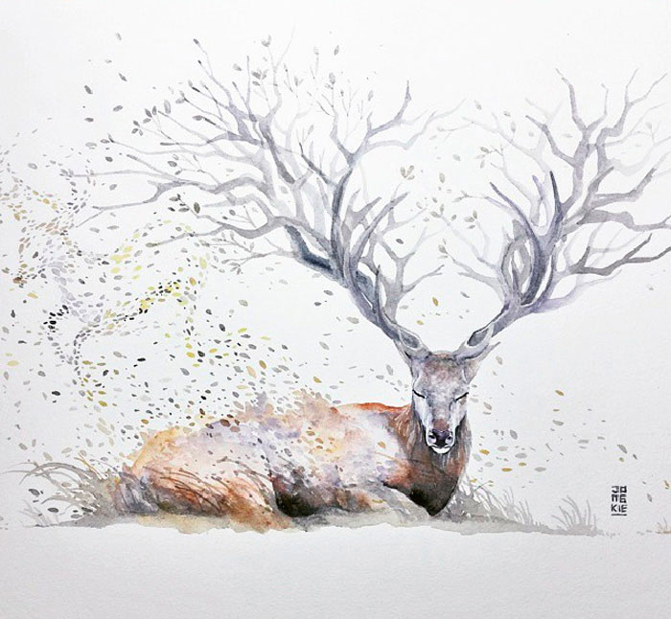
Ultimo beso

Slide 30
Animal illustration
Las pinturas que siguen están inspiradas en una serie de ciencia ficción de lengua inglesa llamada Animorphs.
Ayudado por sus amigos que trabajaban como modelos Luqman Reza Mulyiono analizó sus personajes a su estilo, mejor conocido en el mundo como 'jongkie. Jongkie es un artista ilustrador de tours por la ciudad, en Indonesia.
Él ganó reconocimiento y aprecio en redes sociales como instagram por su estilo único de ilustración expresiva que hace en acuarela. Su estilo es tomado como ejemplo ya que él no solo reproduce el cuadro, sino que le añade su propia imaginación y su firma que ha sido definida como el 'efecto mágico'.

Slide 31
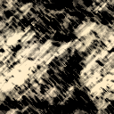

A veces un animal tiene características similares a los seres humanos. Cómo crían a sus hijos, cómo cazan y son cazados, podemos tomar lecciones de sus vidas. Cada animal representa el carácter de cada modelo.
“Quiero compartir mi visión con la gente inspiradora de cada ilustración, mis amigos.”

Slide 32
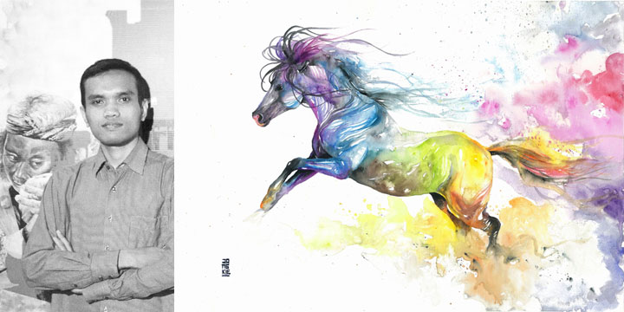
Acerca de mi
Acerca de mi

Slide 33
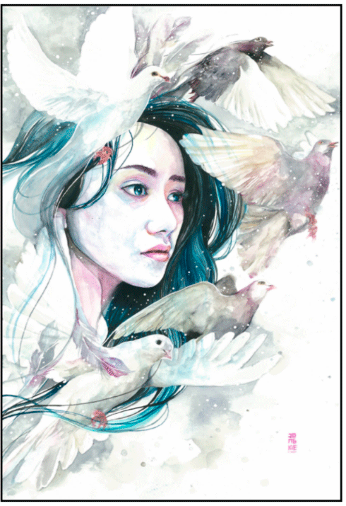
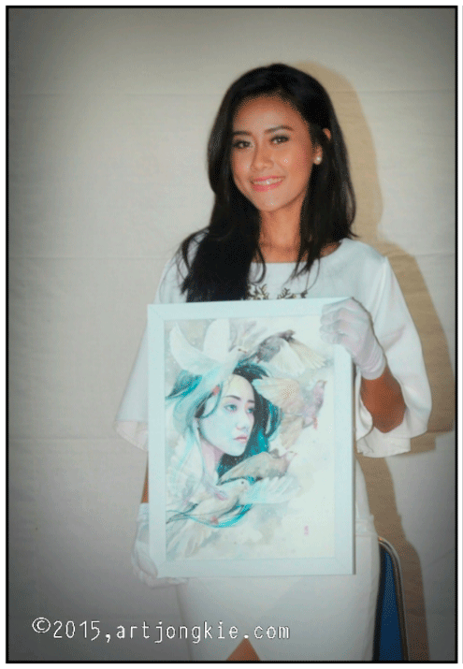
Hendita, la paloma blanca

Slide 34
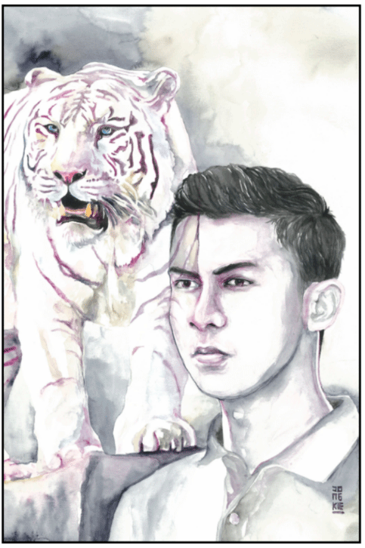
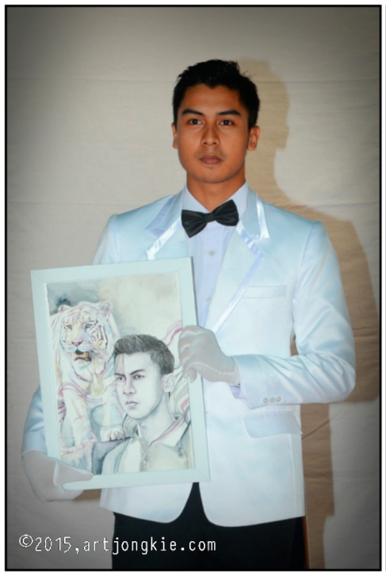
Chandra el tigre blanco

Slide 35
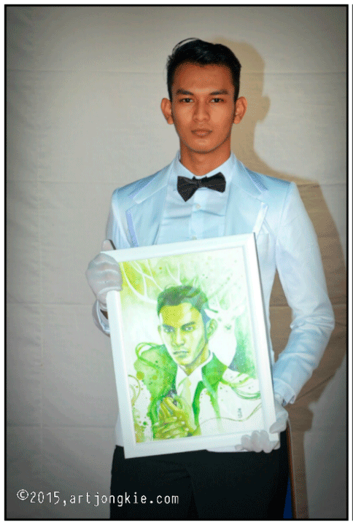
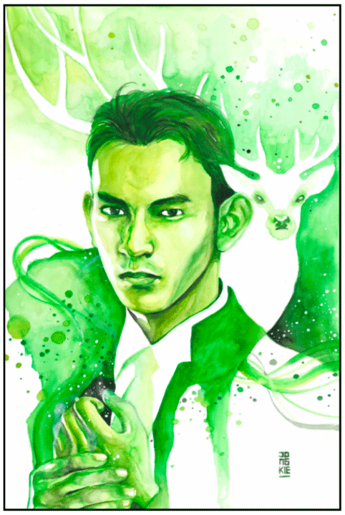
Ilham el ciervo verde

Slide 36
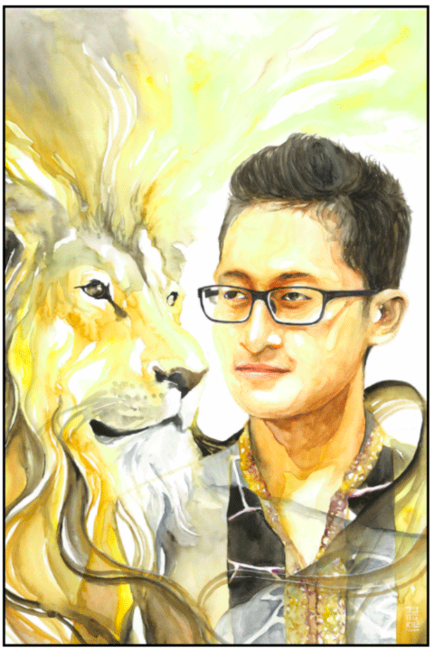
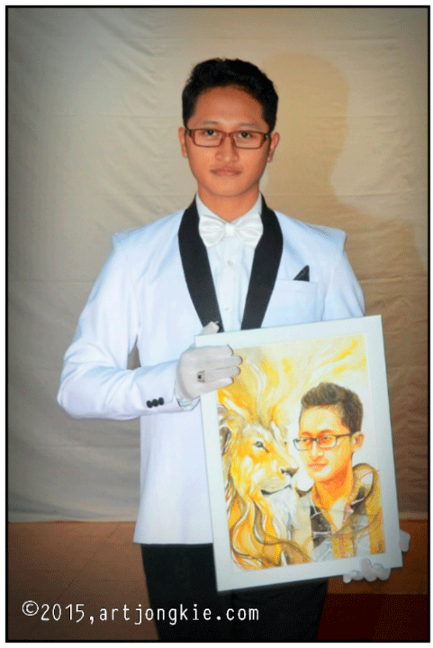
Dika el león de oro

Slide 37
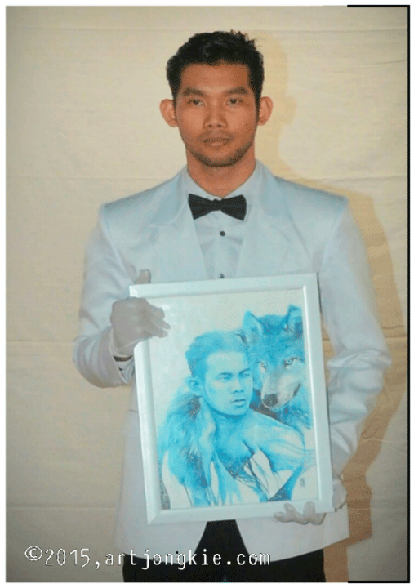
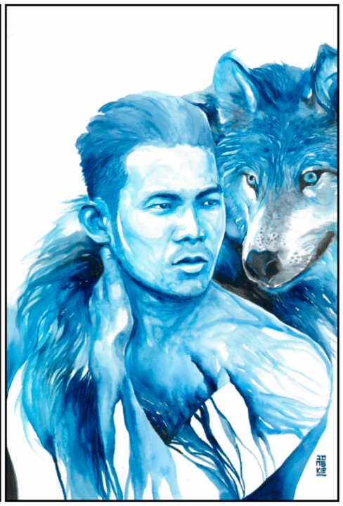
El zorro azul

Slide 38
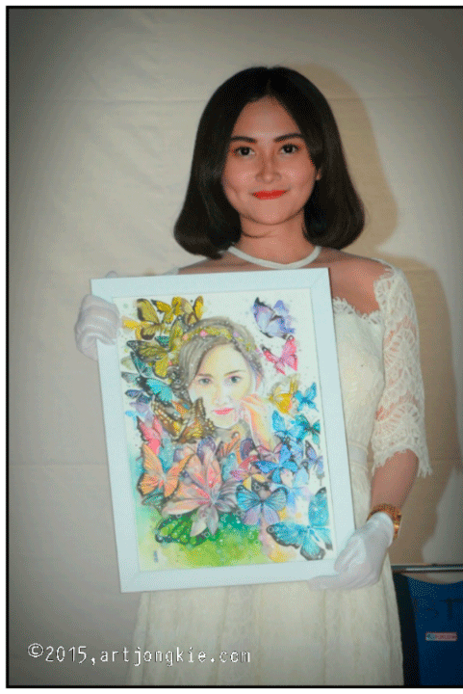
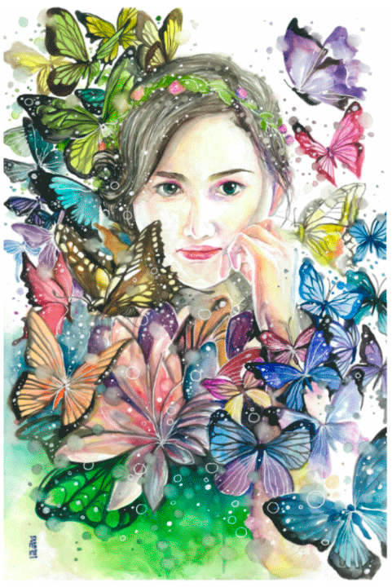
La mariposa de la lluvia

Slide 39
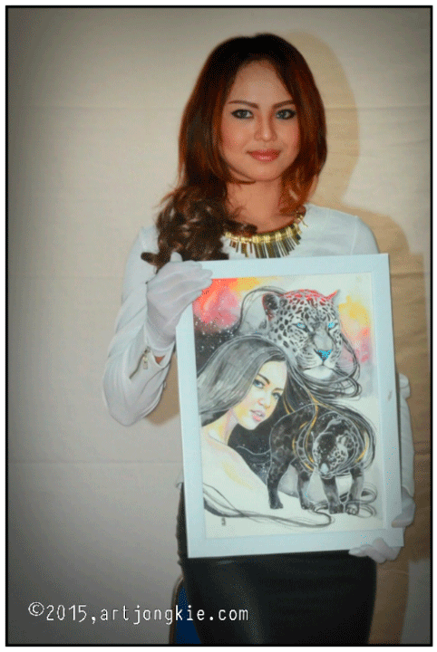
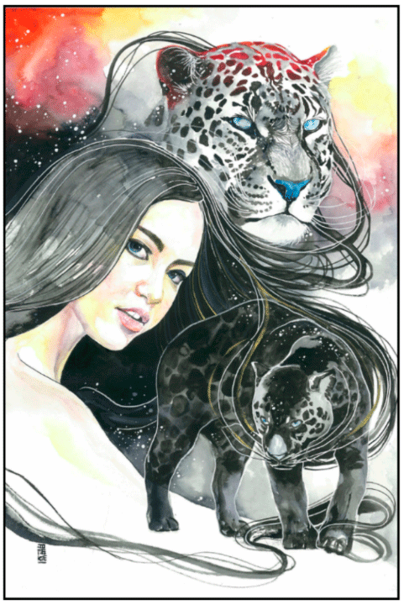
Mita La pantera negra

Slide 40
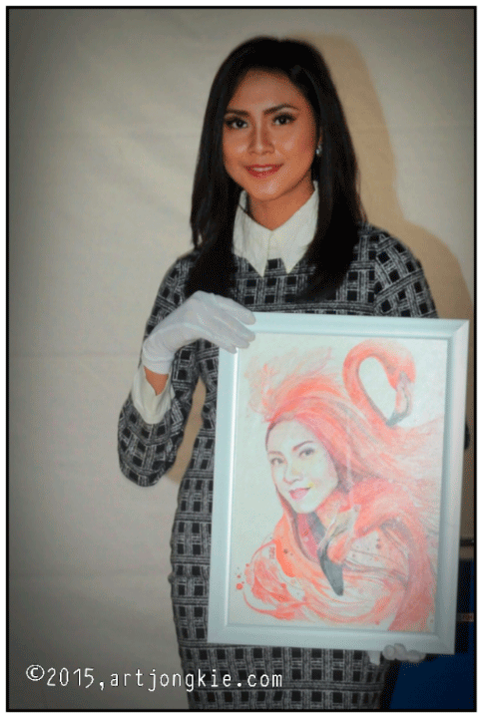

Zaza el flamenco rojo

Slide 41


El amor continúa

Slide 42


Centauro

Slide 43


Slide 44


Belleza interior
Se distrajo y se cayó

Slide 45

La vida y el arte – Las acuarelas de Luqman Reza.
Imágenes de la red
Wikipedia
Música: Beautiful Indonesia –
Oliver Shanti and friends
Presentación: Cholulita.

Slide 46







¿Te ha gustado?
Puedes ver más entrando
Aquí
Además puedes recibir powerpoints en tu correo electrónico suscribiéndote aquí:

